Slide 1
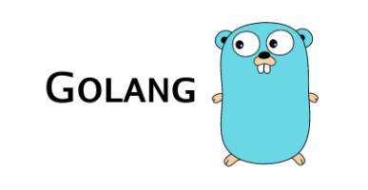
Golang Concurrency
Brian Zheng

Slide 2
Agenda
从一个RPC 调用说起
初识Goroutine
Channel 通道
方向，类型，阻塞，Ticker 打点器
缓冲Channel
把Channel当作消息队列 1:1, N:1, 1:N
Sync包
Select: 随机或竞赛/扇入/超时
Golang如何改善Google Search
并发/IO/与线程管理
个人有感
Appendixes

Slide 3

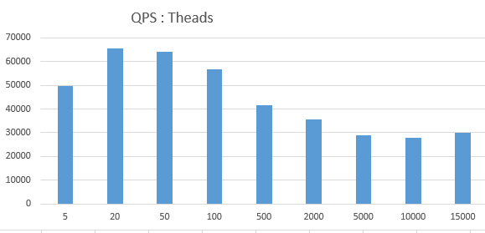
一个RPC调用的例子
客户端发送两个整数, 服务端计算乘积并返回结果
QPS：3~6万
15K 长连接
Serv+Client
2次网络传输
2次序列化
2次反序列化

Slide 4
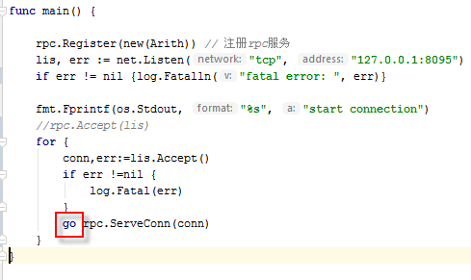
Golang大并发如此简单
只需加个 go 关键字,简单粗暴而富有成效

Slide 5
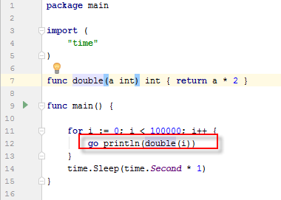
初识goroutine
协程是最小的执行单位.
轻量级，支持百万长连接
线程其实很重.
1线程可以容纳万千个协程.
协程有自己的栈空间，还可以动态增长.
协程是用户态的线程，切换代价很小。
协程的开销是如此的廉价，用完就扔
协程的通信同步控制很重要

Slide 6
Goroutine间的通信与同步
“Don't communicate by sharing memory, share memory by communicating.”
“不要通过共享内存来通信，而应该通过通信来共享内存”
注：
共享内存背后意味着锁，锁太多容易造成死锁。
通信更注重 消息 和 信道 (channel)

Slide 7
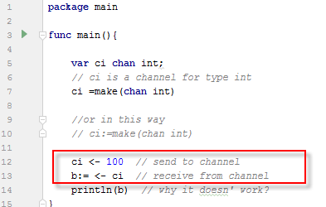
Channel 1
Channel带有类型
Channel的方向
channel <-
<- channel
Channel会导致阻塞
Send不进去就阻塞
Read不出来也阻塞

Slide 8
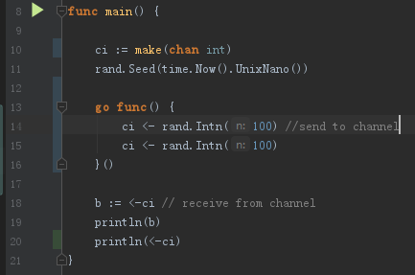
Channel 2
Channel带有类型
Channel的方向
channel <-
<- channel
Channel会导致阻塞
Send不进去就阻塞
Read不出来也阻塞
Channel 是两个协程之间沟通的管道
有进有出则打通

Slide 9
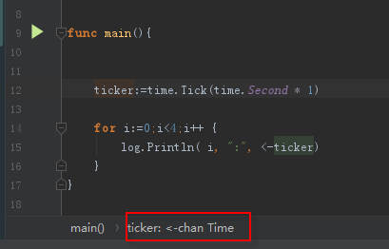

Channel 3 – Ticker 打点器
Ticker 其实是只读的 chan Time
后面有goroutine定期给它发送值

Slide 10
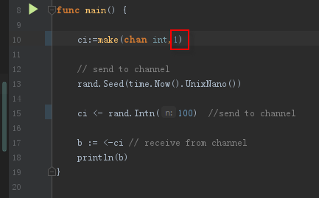

Buffered Channel
Send不进会阻塞
Read不出会阻塞
缓冲未满则可以Send
Read时，Channel内无内容则阻塞
Buffer为0，单方面无法Send或者Read
Channel 像消息队列

Slide 11
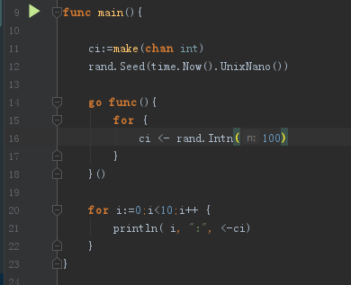

生成器模式1S :1R
持续地发送
持续地接受
一个Sender
一个Reader

Slide 12
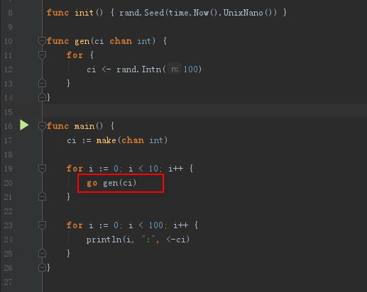

把Channel当作参数传递 NS :1R
Channel当作参数来传递
N 个Sender
一个Receiver

Slide 13
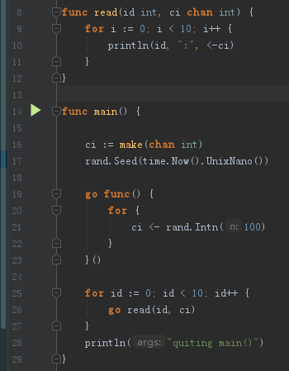
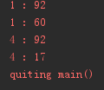

N个goroutine读1条 Channel (1S :NR)
Channel当作参数来传递
1 个Sender
N个Reader
为什么每次结果都不一样？？

Slide 14
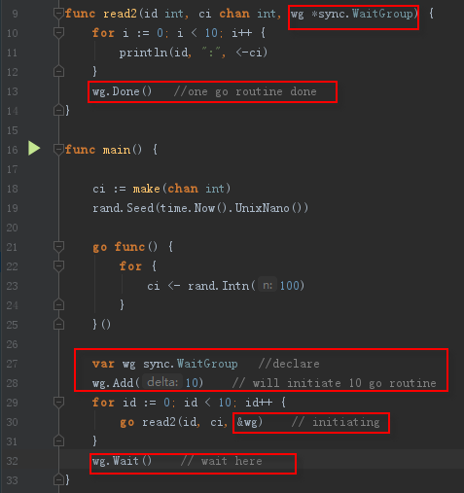

N个goroutine读1条 Channel (1S: NR) -cont
Sync.WaitGroup同步
wg.Add(10)
wg.Done() //10次
wg.Wait()
Sync.Mutex
Sync.RWMutex
Sync.Once
Sync.Cond

Slide 15
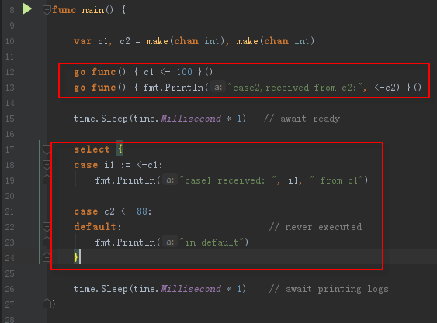
Select:管理多条Channel – Random or Race
case 必须是Channel的读写
多条case竞赛，谁先满足执行谁。
多条case满足，则随机选择一个case
没有case满足，则default
3+没有default，则阻塞.
右图结果为随机

Slide 16
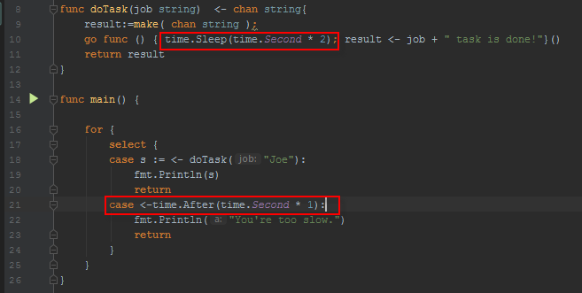
Select:管理多条Channel - Timeout
Timer保证1秒钟后可以返回，可以用作超时控制

Slide 17
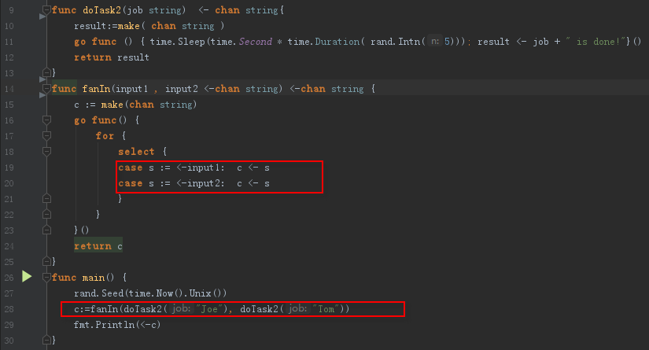
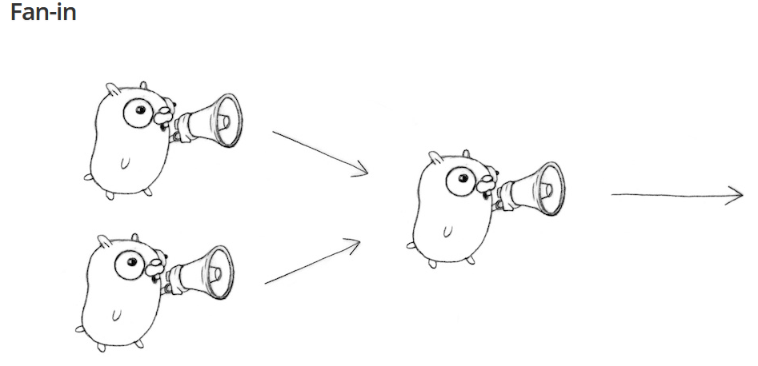
Select:管理多条Channel – Fan in
竞赛条件下先到先返回

Slide 18
Example
Golang如何改善Google Search
https://talks.golang.org/2012/concurrency.slide#42

Slide 19
并发/IO/与线程管理
如何支持高并发？
C10K问题 http://www.kegel.com/c10k.html
IO与线程管理是关键

Slide 20
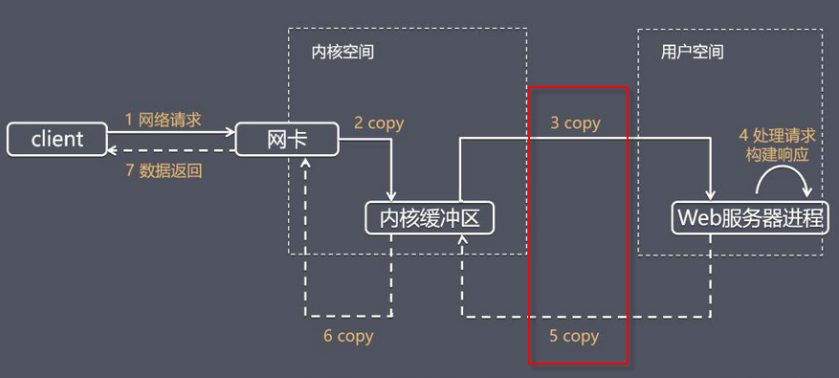
典型的服务端处理流程
内核缓冲不可读/不可写 会带来什么？

Slide 21
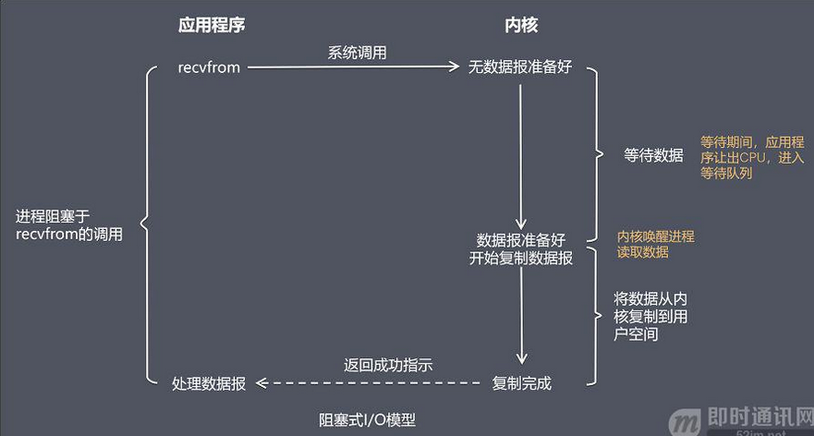
Blocking IO
1线程处理1TCP长连接。

Slide 22
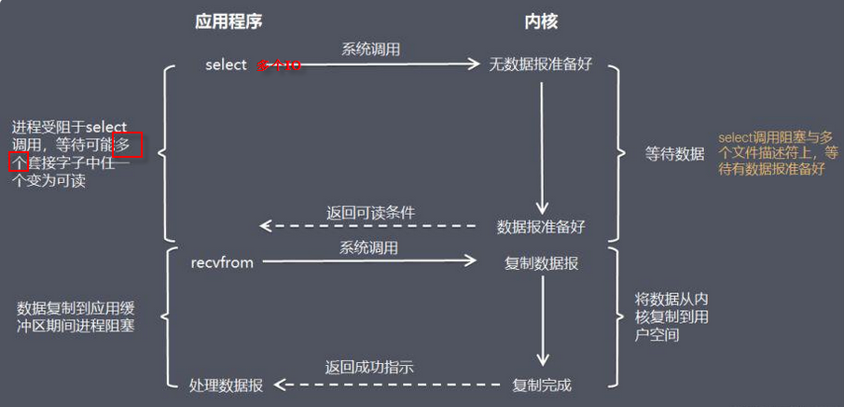
IO多路复用 select/poll/epoll/iocp/
一个线程管理多个IO

Slide 23
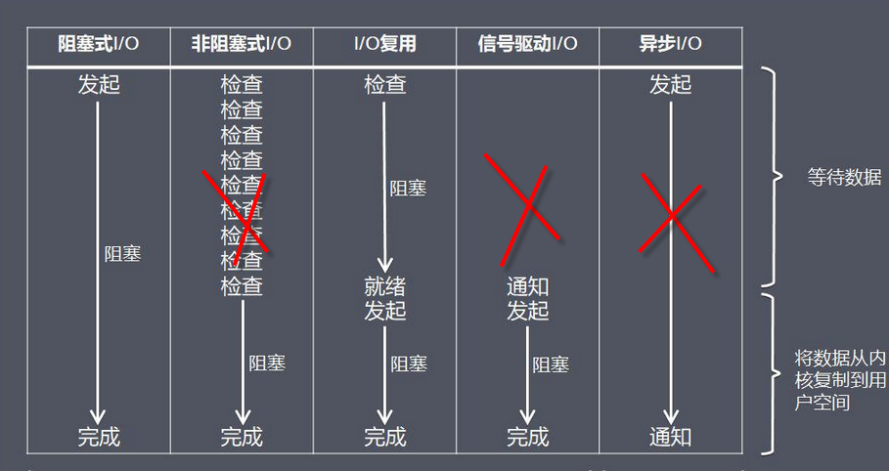
5种IO模型的比较
2) HighCPU 4) 对TCP无用 5) LINUX没Ready

Slide 24
IO多路复用：很牛很快很难用
他们都有一个特点:
Netty, Undertow, Vert.x,
Dubbo, Hadoop
Node.js
Nginx
Kafka, Redis
微信 (见附录)
Reactor/Proactor 模型, Buffer 管理，事件回调，好复杂

Slide 25
Golang: 简单好用的高并发
语言级别支持轻量级协程，用户态切换
同步的编程模型, 没有异步回调，心智负担轻
自带GC
静态类型
函数是一等公民，简单直击要害. (骈俪的Java设计模式?)
编译快，跨平台，自带运行时，单一文件输出
简单
类库齐全, 自带Web/RPC 服务器
无历史包袱
适合 服务端网络编程

Slide 26
为什么推荐Golang
我发现我花了四年时间锤炼自己用 C 语言构建系统的能力，试图找到一个规范，可以更好的编写软件。结果发现只是对 Go 的模仿。缺乏语言层面的支持，只能是一个拙劣的模仿。
--云风博客

Slide 27
为什么推荐Golang
曾几何时，“协程编程”还是极少数高端玩家嘴里的黑话。无锁队列，并行，非阻塞，无栈有栈协议，上下文切换，actor ，csp这些黑话足以把你的膀胱吓得漏液。如今，作为资深c/c++工程师的你看到一个java CRUD boy看3个小时go cookbook 写出来的socket服务器的丑陋代码一开始你可能还会笑出声，但是一顿profile benchmark之后，你发现这丑陋玩意儿居然能比你花了半个月用c写的构建于colib+libuv+#￥%*&等一大堆你生怕写到简历上会引来一大堆猎头骚扰的黑科技构建的tcp服务端性能更高跑的更快的时候，笑容开始凝固并逐渐消失。go程序似乎不需要刻意调优，也不需要使用supervisor托管一堆进程，天然把协程分配到各核心上面自动压榨，而这一切还对程序员透明。终于你进入了“中年危机” (引至zhihu)
唯有简单才是最终的解决方案

Slide 28
Appendix
今日头条Go建千亿级微服务的实践 https://36kr.com/p/5073181.html
Golang适合高并发场景的原因分析 https://blog.csdn.net/ghj1976/article/details/27996095
Dive-into-Golang https://www.slideserve.com/farica/dive-into-golang
高性能网络编程 https://segmentfault.com/a/1190000007240744
许式伟谈Go Erlang并发编程差异 https://studygolang.com/articles/2945
七种WebSocket框架的性能比较 https://colobu.com/2015/07/14/performance-comparison-of-7-websocket-frameworks/
C/C++协程库libco：微信怎样漂亮地完成异步化改造 https://www.infoq.cn/articles/CplusStyleCorourtine-At-Wechat
协程：高并发IO终极杀器： https://zhuanlan.zhihu.com/p/27519705
为什么要使用 Go 语言？Go 语言的优势在哪里？ https://www.zhihu.com/question/21409296

